Slide 1
КОНКУРС СИНКВЕЙНОВ О ВОДЕ
МБОУ «Кошки-Куликеевская СОШ»

Slide 2
«ВОДА! У тебя нет ни вкуса, ни цвета, ни запаха, тебя не опишешь, тобой наслаждаешься, не понимая, что ты такое. Ты не просто необходима для жизни, ты и есть ЖИЗНЬ!»
Антуан де Сент-Экзюпери

Slide 3
Вода
Удивительная, таинственная
Загрязняется, отравляется, бушует
Нужно сохранить источник жизни!
Исток.

Slide 4
Вода
Чистая, светлая
Напоит, умоет, вылечит.
Надо всем ее беречь!
Чудо.

Slide 5
Вода
Бесцветная, бесформенная
Растворяет, испаряется, омывает.
Универсальный растворитель на Земле.
Минерал.

Slide 6
Вода
Прозрачная, чистая
Переливается, сверкает, блестит.
Нужно ценить и беречь ее!
Чудо!

Slide 7
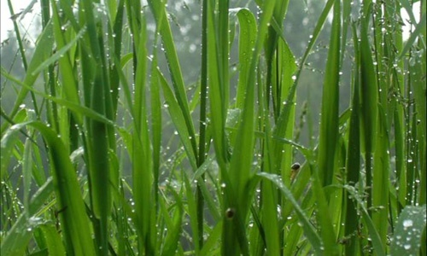
Вода
Жидкая, твердая, газообразная
Течет, напоит, увлажняет.
Удивительное вещество на планете.
Жизнь.

Slide 8
СНЕГ
Вода
Пресная, соленая
Течет, журчит, бурлит.
Без воды невозможно жить!
Красота.

Slide 9
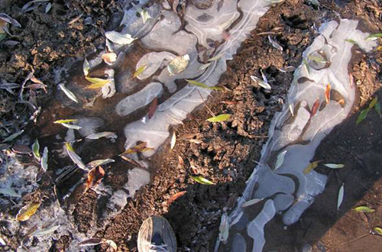
Вода
Жидкая, прозрачная
Питает, моет, течет.
Без воды нельзя прожить.
Чудо!

Slide 10
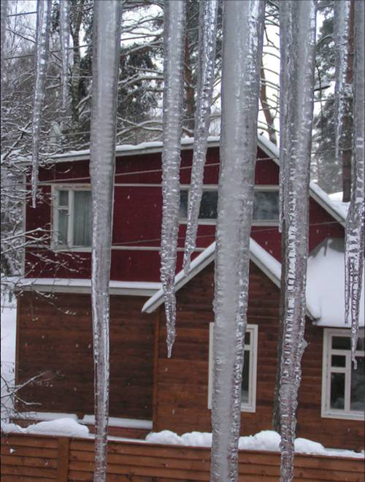
Вода
Холодная, бесцветная
Освежает, охлаждает, согревает.
Я люблю купаться в воде.
Чистота.

Slide 11
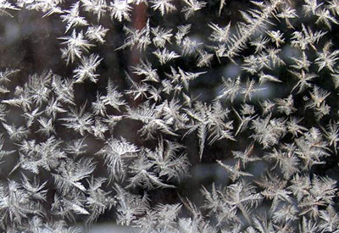
Вода
Водопроводная, родниковая
Журчит, течет, пьют.
Источник жизни для живого.
Жидкость.

Slide 12
Вода Чистая, прозрачная Течет, испаряется, замерзает. Источник жизни на Земле. Исток.

Slide 13
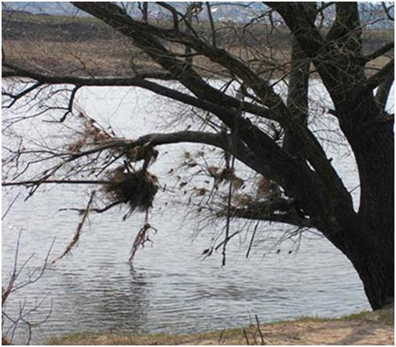
Вода.
Жидкая, чистая.
Питает, очищает, работает.
Без воды нельзя жить.
Жизнь!

Slide 14
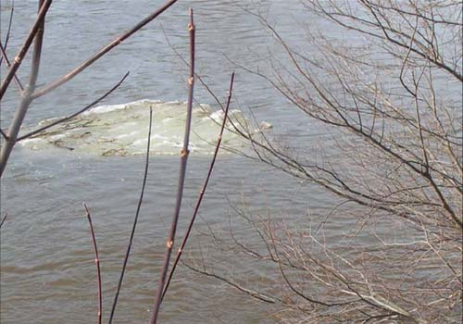
Капелька.
Маленькая, круглая.
Образуется, лежит, падает.
Небольшой объем жидкости.
Вода.

